Slide 1

PERSAMAAN LINEAR dan POLINOMAL
GREEN
Teknologi Informatika
Politeknik Negeri Malang
2021
Deasy Sandhya Elya Ikawati, S. Si, M. Si

Slide 2
Persamaan Linear
Persamaan linear dalam satu variabel melibatkan pangkat variabel yang tidak lebih tinggi dari yang pertama.

Slide 3
Persamaan Linear
1
2
Solusi untuk
Persamaan Sederhana
Persamaan Linear 2 Variabel Tidak Diketahui
3
4
Persamaan Linear 3 Variabel Tidak Diketahui
Penyederhanaan

Slide 4
01
Solusi untuk Persamaan Sederhana

Slide 5
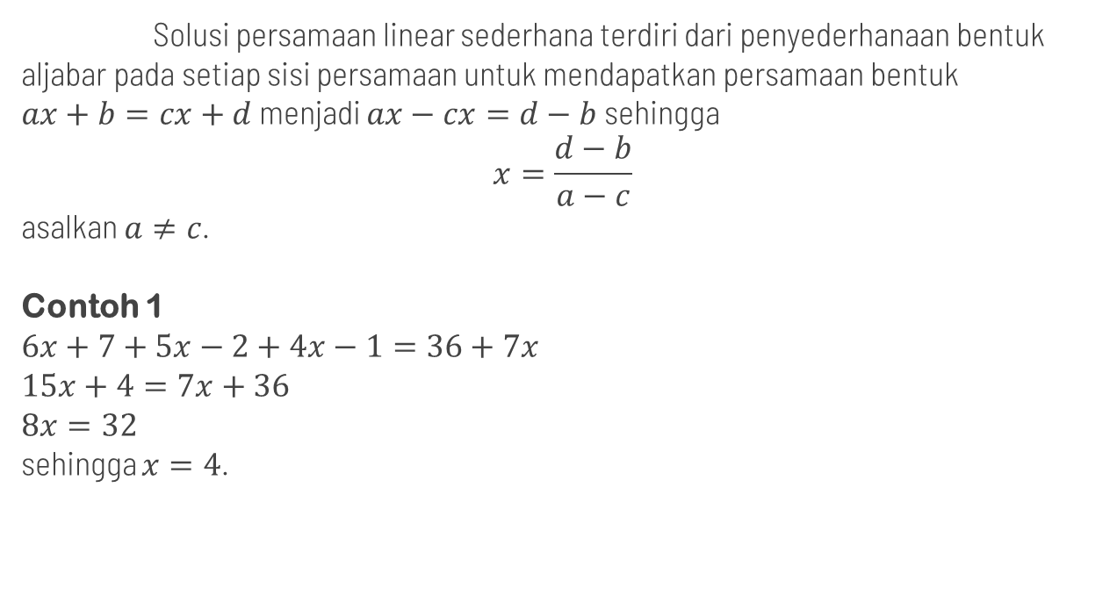
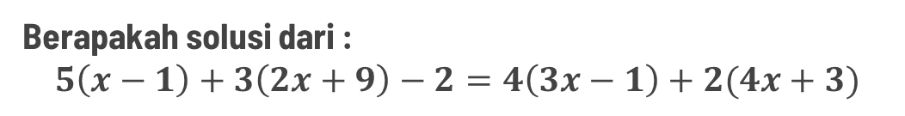
Solusi persamaan linear sederhana terdiri dari penyederhanaan bentuk aljabar pada setiap sisi persamaan untuk mendapatkan persamaan bentuk
$ax+b=cx+d$ menjadi $ax−cx=d−b$ sehingga
$$x=\frac{d−b}{a−c}$$
asalkan $a≠c$.
Contoh 1
$6x+7+5x−2+4x−1=36+7x$
$15x+4=7x+36$
$8x=32$
sehingga $x=4$.
Berapakah solusi dari :
$$5\left(x−1\right)+3\left(2x+9\right)−2=4\left(3x−1\right)+2(4x+3)$$

Slide 6

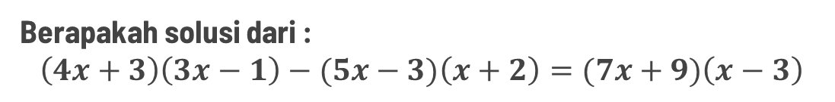
Contoh 2
$\left(4x+1\right)\left(x+3\right)−\left(x+5\right)\left(x−3\right)=\left(3x+1\right)\left(x−4\right)$
$\left(4x^{2}+13x+3\right)−\left(x^{2}+2x−15\right)=3x^{2}−11x−4$
$3x^{2}+11x+18=3x^{2}−11x−4$
$11x+18=−11x−4$
$22x=−22$
Sehingga $x=−1$
Berapakah solusi dari :
$$\left(4x+3\right)\left(3x−1\right)−(5x−3)\left(x+2\right)=(7x+9)\left(x−3\right)$$

Slide 7

Contoh 3
$$\frac{x+2}{2}−\frac{x+5}{3}=\frac{2x−5}{4}+\frac{x+3}{6}$$
KPK dari $2, 3, 4$ dan $6$ adalah $12$. Sehingga :
$$\frac{12\left(x+2\right)}{2}−\frac{12\left(x+5\right)}{3}=\frac{12\left(2x−5\right)}{4}+\frac{12\left(x+3\right)}{6}$$
$$6\left(x+2\right)−4\left(x+5\right)=3\left(2x−5\right)+2\left(x+3\right)$$
Oleh karena itu
$$x= . . . .$$

Slide 8


Contoh 4
$$\frac{4}{x−3}+\frac{2}{x}=\frac{6}{x−5}$$
KPK dari penyebut adalah $x\left(x−3\right)(x−5)$. Sehingga :
$$\frac{4x\left(x−3\right)(x−5)}{x−3}+\frac{2x\left(x−3\right)(x−5)}{x}=\frac{6x\left(x−3\right)(x−5)}{x−5}$$
$$4x\left(x−5\right)+2\left(x−3\right)\left(x−5\right)=6x\left(x−3\right)$$
Diperoleh
$x= . . . .$
Berapakah solusi dari :
$$\frac{3}{x−2}+\frac{5}{x−3}−\frac{8}{x+3}=0$$

Slide 9
02
Persamaan Linear 2 Variabel Tidak Diketahui

Slide 10
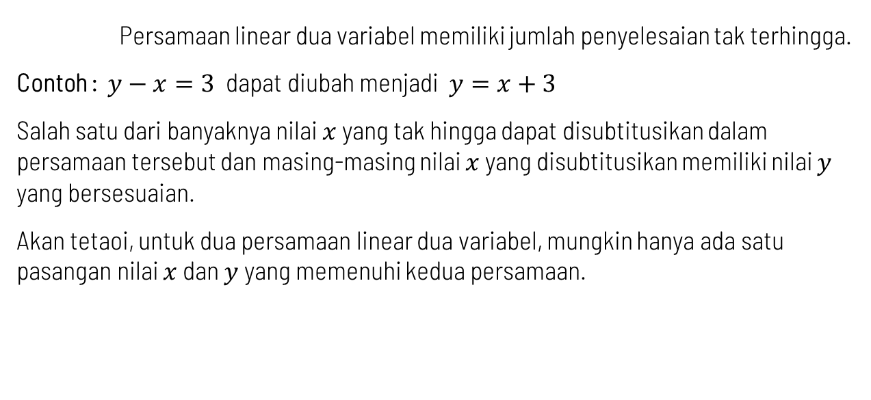
Persamaan linear dua variabel memiliki jumlah penyelesaian tak terhingga.
Contoh : $y−x=3$ dapat diubah menjadi $y=x+3$
Salah satu dari banyaknya nilai $x$ yang tak hingga dapat disubtitusikan dalam persamaan tersebut dan masing-masing nilai $x$ yang disubtitusikan memiliki nilai $y$ yang bersesuaian.
Akan tetaoi, untuk dua persamaan linear dua variabel, mungkin hanya ada satu pasangan nilai $x$ dan $y$ yang memenuhi kedua persamaan.
Subtitusi
Menyamakan Koefisien

Slide 11

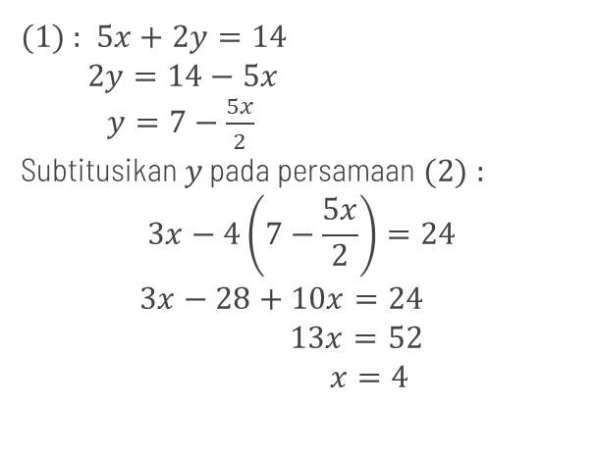
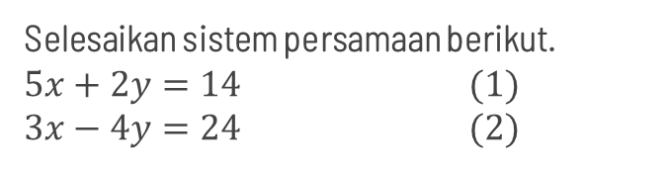
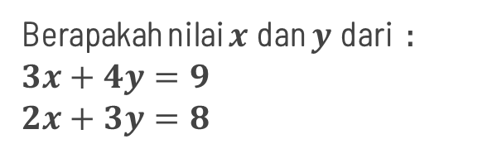

Penyelesaian dengan Subtitusi
Selesaikan sistem persamaan berikut.
$5x+2y=14$ (1)
$3x−4y=24$ (2)
Subtitusikan nilai $x$ pada persamaan (1) :
$5\left(4\right)+2y=14$
$20+2y=14$
$2y=−6$
$y=−3$
Jadi, nilai $x=4$ dan $y=−3$.
Cek :
(1) : $5x+2y=14$
$2y=14−5x$
$y=7−\frac{5x}{2}$
Subtitusikan $y$ pada persamaan (2) :
$$3x−4\left(7−\frac{5x}{2}\right)=24$$
$3x−28+10x=24$
$13x=52$
$x=4$
Berapakah nilai $x$ dan $y$ dari :
$3x+4y=9$
$2x+3y=8$

Slide 12

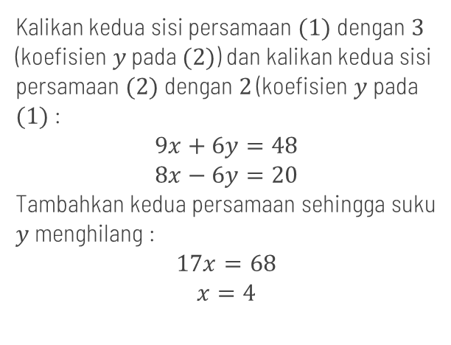

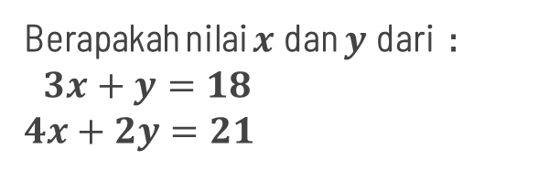
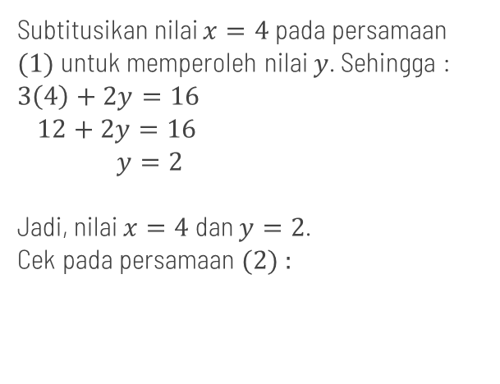
Penyelesaian dengan Menyamakan Koefisien
Selesaikan sistem persamaan berikut.
$3x+2y=16$ (1)
$4x−3y=10$ (2)
Subtitusikan nilai $x=4$ pada persamaan (1) untuk memperoleh nilai $y$. Sehingga :
$3\left(4\right)+2y=16$
$12+2y=16$
$y=2$
Jadi, nilai $x=4$ dan $y=2$.
Cek pada persamaan (2) :
Kalikan kedua sisi persamaan (1) dengan $3$ (koefisien $y$ pada (2)) dan kalikan kedua sisi persamaan (2) dengan $2$ (koefisien $y$ pada (1) :
$$9x+6y=48$$
$$8x−6y=20$$
Tambahkan kedua persamaan sehingga suku $y$ menghilang :
$$17x=68$$
$$x=4$$
Berapakah nilai $x$ dan $y$ dari :
$3x+y=18$
$4x+2y=21$

Slide 13
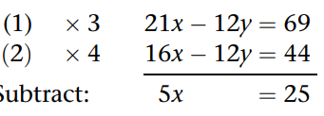


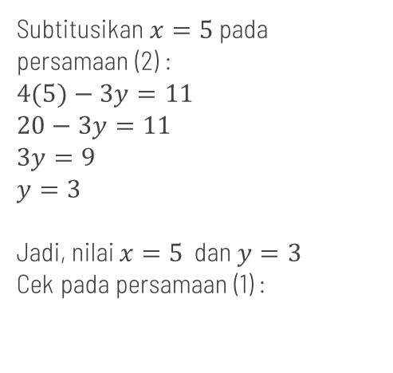
Contoh (Eliminasi)
Selesaikan
$7x−4y=23$ (1)
$4x−3y=11$ (2)
Sehingga $x=5$
Subtitusikan $x=5$ pada persamaan (2) :
$4(5)−3y=11$
$20−3y=11$
$3y=9$
$y=3$
Jadi, nilai $x=5$ dan $y=3$
Cek pada persamaan (1) :

Slide 14
03
Persamaan Linear 3 Variabel Tidak Diketahui

Slide 15
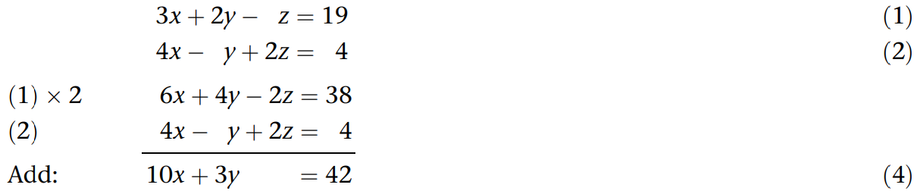
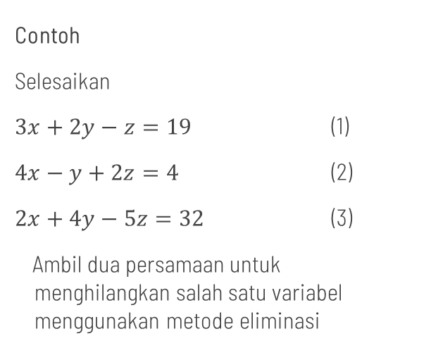
Tiga variabel yang tidak diketahui dan tiga persamaan
Contoh
Selesaikan
$3x+2y−z=19$ (1)
$4x−y+2z=4$ (2)
$2x+4y−5z=32$ (3)
Ambil dua persamaan untuk menghilangkan salah satu variabel menggunakan metode eliminasi
.

Slide 16
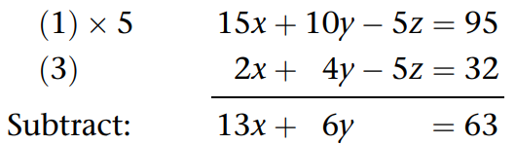


Tiga variabel yang tidak diketahui dan tiga persamaan
Ambil dua pasangan lain, yaitu (1) dan (3)
Selesaikan persamaan (4) dan (5) untuk menemukan nilai $x$ dan $y$ menggunakan cara seperti sebelumnya. Sehingga diperoleh nilai
$x= . . . .$ dan $y= . . . .$
Kemudian subtitusikan nilai $x$ dan $y$ pada persaman (2) , sehingga diperoleh
$z= . . . .$
.

Slide 17
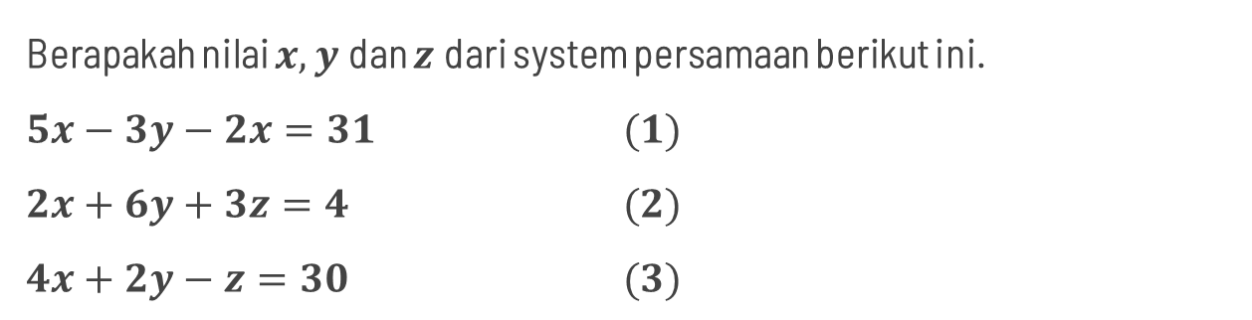
Tiga variabel yang tidak diketahui dan tiga persamaan
Berapakah nilai $x, y$ dan $z$ dari system persamaan berikut ini.
$5x−3y−2x=31$ $(1)$
$2x+6y+3z=4$ $(2)$
$4x+2y−z=30$ $(3)$
.

Slide 18
04
Penyederhanaan

Slide 19

Contoh 1
Selesaikan pasangan persamaan berikut.
$2\left(x+2y\right)+3\left(3x−y\right)=38$ $(1)$
$4\left(3x+2y\right)−3\left(x+5y\right)=−8$ $(2)$
Penyelesaian :
$2x+4y+9x−3y=38$
$11x+y=38$ $(3)$
$12x+8y−3x−15y=−8$
$9x−7y=−8$ $(4)$
Kemudian selesaikan persamaan $(3)$ dan $(4)$ seperti sebelumnya. Sehingga diperoleh
$x= . . . .$ dan $y= . . . .$

Slide 20

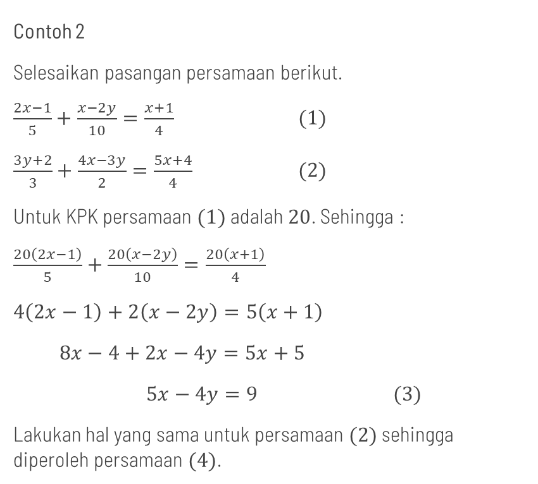
Contoh 2
Selesaikan pasangan persamaan berikut.
$\frac{2x−1}{5}+\frac{x−2y}{10}=\frac{x+1}{4}$ $(1)$
$\frac{3y+2}{3}+\frac{4x−3y}{2}=\frac{5x+4}{4}$ $(2)$
Untuk KPK persamaan $(1)$ adalah $20$. Sehingga :
$\frac{20\left(2x−1\right)}{5}+\frac{20\left(x−2y\right)}{10}=\frac{20\left(x+1\right)}{4}$
$4\left(2x−1\right)+2\left(x−2y\right)=5\left(x+1\right)$
$8x−4+2x−4y=5x+5$
$5x−4y=9$ $(3)$
Lakukan hal yang sama untuk persamaan $(2)$ sehingga diperoleh persamaan $(4)$.
Dari persamaan $(3)$ dan $(4)$ gunakan cara seperti sebelumnya untuk memperoleh nilai $x$ dan $y$. Sehingga diperoleh
$x= . . . .$ dan $y= . . . .$

Slide 21
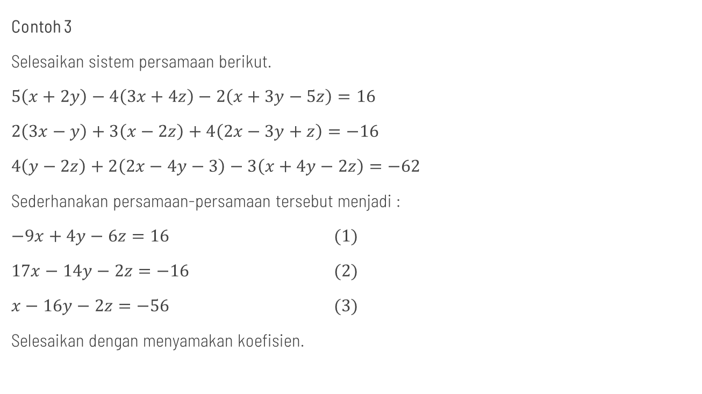
Contoh 3
Selesaikan sistem persamaan berikut.
$5\left(x+2y\right)−4\left(3x+4z\right)−2\left(x+3y−5z\right)=16$
$2\left(3x−y\right)+3\left(x−2z\right)+4\left(2x−3y+z\right)=−16$
$4\left(y−2z\right)+2\left(2x−4y−3\right)−3\left(x+4y−2z\right)=−62$
Sederhanakan persamaan-persamaan tersebut menjadi :
$−9x+4y−6z=16$ $(1)$
$17x−14y−2z=−16$ $(2)$
$x−16y−2z=−56$ $(3)$
Selesaikan dengan menyamakan koefisien.

Slide 22

Contoh 3
$(1)$ $−9x+4y−6z=16$
$(2)×3$ $51x−42y−6z=−48$
Kurangi : $−60x+46y=64$
Bagi dengan $−2$ : $30x−23y=−32$ $(4)$
$(2)$ $17x−14y−2z=−16$
$(3)$ $x−16y−2z=−56$
Kurangi : $16x+2y=40$
Bagi dengan $2$ : $8x+y=20$ $(5)$

Slide 23

Contoh 3
$(4)$ $30x−23y=−32$
$(5)×23$ $184x+23y=460$
Jumlahkan : $214x=428$
Sehingga $x=2$
Subtitusikan $x=2$ pada persamaan $(5)$, sehingga
$16+y=20$
$y=4$
Subtitusikan $x$ dan $y$ pada persamaan $\left(3\right)$ sehingga :
$2−64−2z=−56$
$−2z=6$ sehingga $z=−3$ .

Slide 24
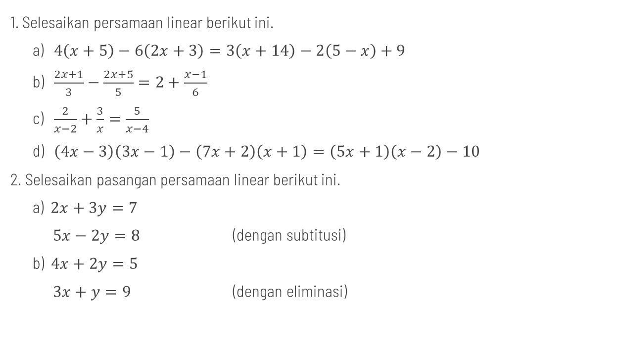
Latihan Soal
1. Selesaikan persamaan linear berikut ini.
a) $4\left(x+5\right)−6\left(2x+3\right)=3\left(x+14\right)−2\left(5−x\right)+9$
b) $\frac{2x+1}{3}−\frac{2x+5}{5}=2+\frac{x−1}{6}$
c) $\frac{2}{x−2}+\frac{3}{x}=\frac{5}{x−4}$
d) $\left(4x−3\right)\left(3x−1\right)−\left(7x+2\right)\left(x+1\right)=\left(5x+1\right)\left(x−2\right)−10$
2. Selesaikan pasangan persamaan linear berikut ini.
a) $2x+3y=7$
$5x−2y=8$ (dengan subtitusi)
b) $4x+2y=5$
$3x+y=9$ (dengan eliminasi)

Slide 25
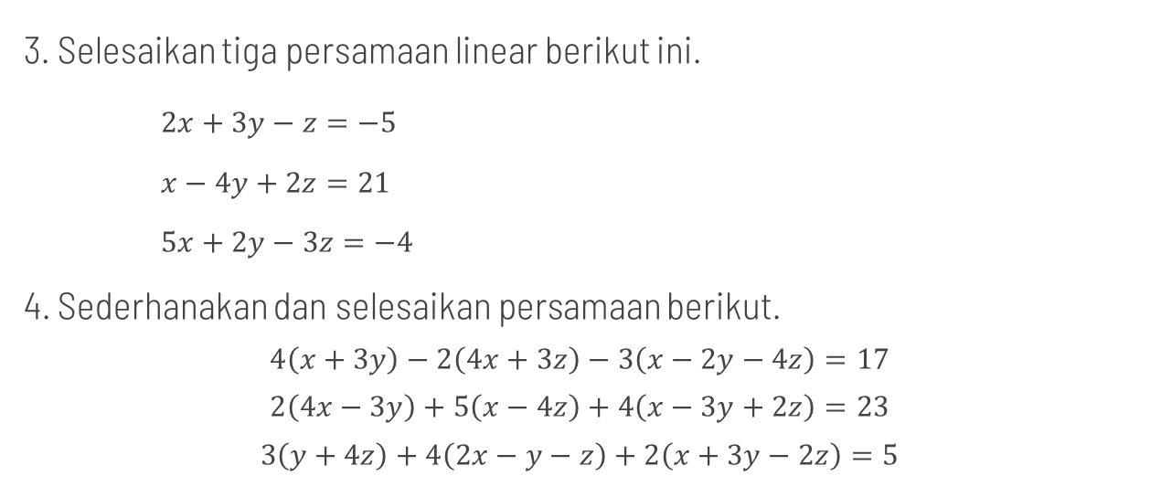
Latihan Soal
3. Selesaikan tiga persamaan linear berikut ini.
$2x+3y−z=−5$
$x−4y+2z=21$
$5x+2y−3z=−4$
4. Sederhanakan dan selesaikan persamaan berikut.
$$4\left(x+3y\right)−2\left(4x+3z\right)−3\left(x−2y−4z\right)=17$$
$$2\left(4x−3y\right)+5\left(x−4z\right)+4\left(x−3y+2z\right)=23$$
$$3\left(y+4z\right)+4\left(2x−y−z\right)+2\left(x+3y−2z\right)=5$$

Slide 26
Persamaan Polinomial
Persamaan linear dalam satu variabel melibatkan pangkat variabel yang tidak lebih tinggi dari yang pertama.

Slide 27
Persamaan Polinomial
Persamaan Kuadrat
Penyelesaian dengan Faktor
Penyelesaian Melengkapi dengan Kuadrat
Penyelesaian dengan Rumus
Persamaan Kubik
Memiliki Setidaknya 1
Faktor Linear
Sederhana
Persamaan Order 4
Memiliki Setidaknya 2
Faktor Linear
Sederhana

Slide 28
Persamaan Kuadrat
Penyelesaian dengan Faktor
Penyelesaian dengan Melengkapi Kuadrat
Penyelesaian dengan Rumus

Slide 29
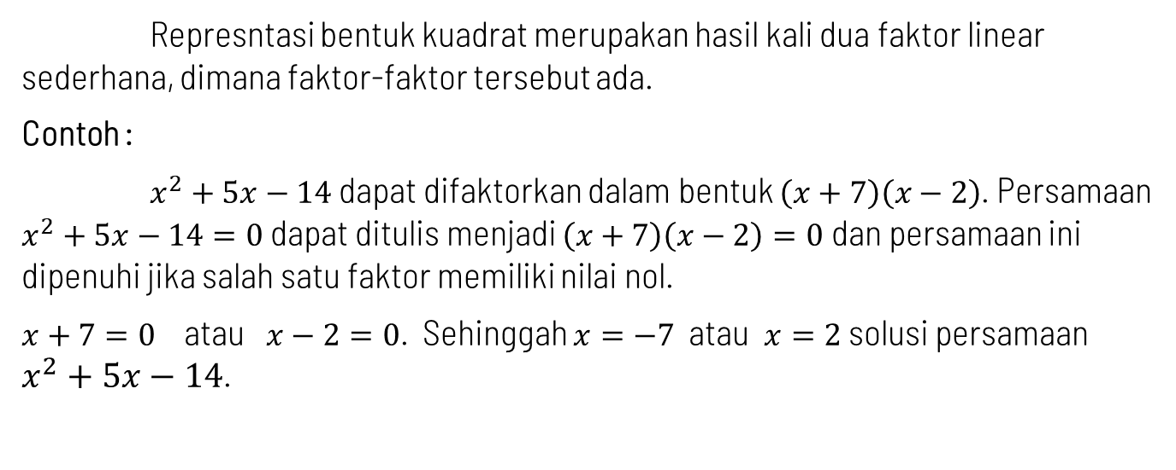
Penyelesaian dengan Faktor
Represntasi bentuk kuadrat merupakan hasil kali dua faktor linear sederhana, dimana faktor-faktor tersebut ada.
Contoh :
$x^{2}+5x−14$ dapat difaktorkan dalam bentuk $\left(x+7\right)\left(x−2\right)$. Persamaan $x^{2}+5x−14=0$ dapat ditulis menjadi $\left(x+7\right)\left(x−2\right)=0$ dan persamaan ini dipenuhi jika salah satu faktor memiliki nilai nol.
$x+7=0$ atau $x−2=0$. Sehinggah $x=−7$ atau $x=2$ solusi persamaan $x^{2}+5x−14$.

Slide 30
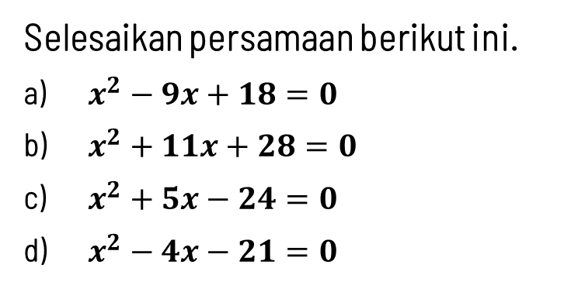
Penyelesaian dengan Faktor
Selesaikan persamaan berikut ini.
$x^{2}−9x+18=0$
$x^{2}+11x+28=0$
$x^{2}+5x−24=0$
$x^{2}−4x−21=0$

Slide 31
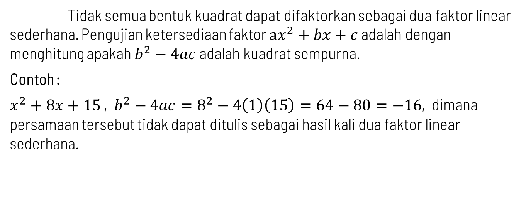
Penyelesaian dengan Faktor
Tidak semua bentuk kuadrat dapat difaktorkan sebagai dua faktor linear sederhana. Pengujian ketersediaan faktor $ax^{2}+bx+c$ adalah dengan menghitung apakah $b^{2}−4ac$ adalah kuadrat sempurna.
Contoh :
$x^{2}+8x+15$ , $b^{2}−4ac=8^{2}−4\left(1\right)\left(15\right)=64−80=−16$, dimana persamaan tersebut tidak dapat ditulis sebagai hasil kali dua faktor linear sederhana.

Slide 32
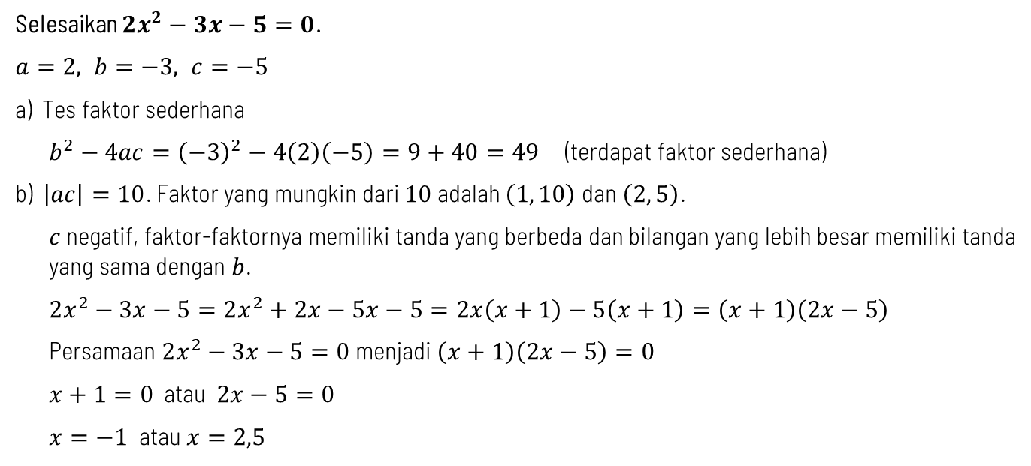
Penyelesaian dengan Faktor
- Contoh
Selesaikan $2x^{2}−3x−5=0$.
$a=2, b=−3, c=−5$
a) Tes faktor sederhana
$b^{2}−4ac={\left(−3\right)}^{2}−4\left(2\right)\left(−5\right)=9+40=49$ (terdapat faktor sederhana)
b) $\left|ac\right|=10$. Faktor yang mungkin dari $10$ adalah $\left(1, 10\right)$ dan $\left(2, 5\right)$.
$c$ negatif, faktor-faktornya memiliki tanda yang berbeda dan bilangan yang lebih besar memiliki tanda yang sama dengan $b$.
$2x^{2}−3x−5=2x^{2}+2x−5x−5=2x\left(x+1\right)−5\left(x+1\right)=\left(x+1\right)\left(2x−5\right)$
Persamaan $2x^{2}−3x−5=0$ menjadi $\left(x+1\right)\left(2x−5\right)=0$
$x+1=0$ atau $2x−5=0$
$x=−1$ atau $x=2,5$

Slide 33

Penyelesaian dengan Faktor
Selesaikan persamaan
$$3x^{2}+14x+8=0$$

Slide 34

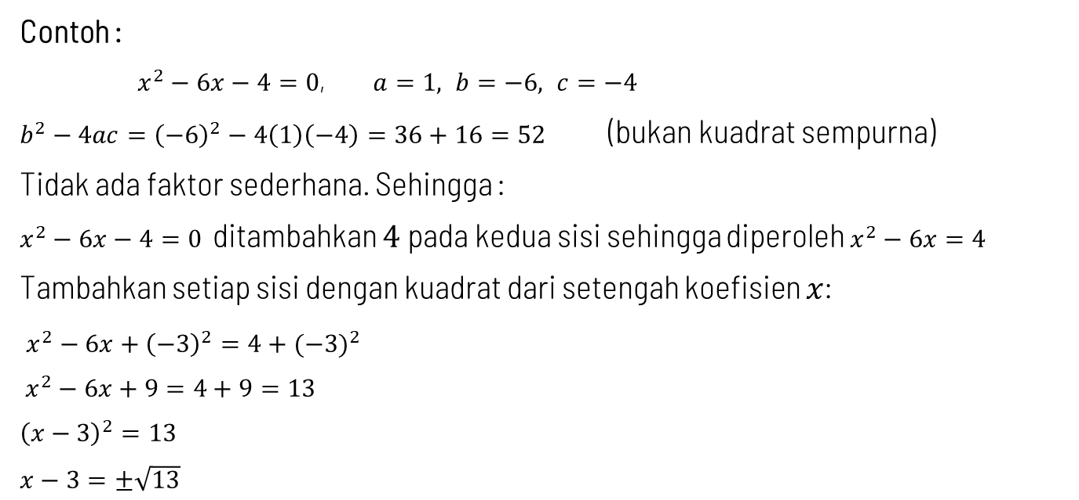
Penyelesaian dengan Melengkapi Kuadrat
Contoh :
$x^{2}−6x−4=0$, $a=1, b=−6, c=−4$
$b^{2}−4ac={\left(−6\right)}^{2}−4\left(1\right)\left(−4\right)=36+16=52$ (bukan kuadrat sempurna)
Tidak ada faktor sederhana. Sehingga :
$x^{2}−6x−4=0$ ditambahkan $4$ pada kedua sisi sehingga diperoleh $x^{2}−6x=4$
Tambahkan setiap sisi dengan kuadrat dari setengah koefisien $x$:
$x^{2}−6x+{\left(−3\right)}^{2}=4+{(−3)}^{2}$
$x^{2}−6x+9=4+9=13$
${\left(x−3\right)}^{2}=13$
$x−3=±\sqrt{13}$
$x=3±\sqrt{13}=3±3,6056$
$x=6,606$ atau $x=−6,606$

Slide 35

Penyelesaian dengan Melengkapi Kuadrat
Selesaikan $x^{2}+8x+5=0$ dengan metode melengkapi kuadrat sempurna!
Catatan :
Jika koefisien suku kuadrat tidak sama dengan satu, Langkah pertama adalah membagi kedua sisi persamaan dengan koefisien suku kuadrat.

Slide 36
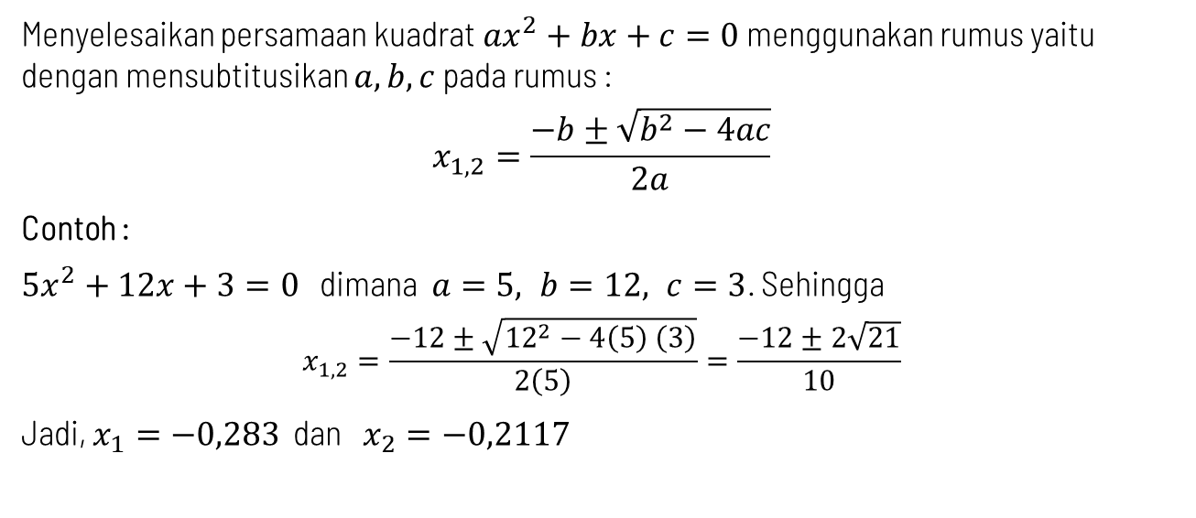
Penyelesaian dengan Rumus
Menyelesaikan persamaan kuadrat $ax^{2}+bx+c=0$ menggunakan rumus yaitu dengan mensubtitusikan $a, b, c$ pada rumus :
$$x_{1,2}=\frac{−b±\sqrt{b^{2}−4ac}}{2a}$$
Contoh :
$5x^{2}+12x+3=0$ dimana $a=5, b=12, c=3$. Sehingga
$$x_{1,2}=\frac{−12±\sqrt{{12}^{2}−4\left(5\right) \left(3\right)}}{2\left(5\right)}=\frac{−12±2\sqrt{21}}{10}$$
Jadi, $x_{1}=−0,283$ dan $x_{2}=−0,2117$

Slide 37
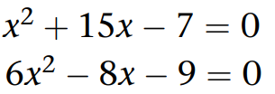
Penyelesaian dengan Rumus
Selesaikan dengan menggunakan rumus!

Slide 38
Persamaan Kubik Memiliki Setidaknya 1 Faktor Linear Sederhana

Slide 39
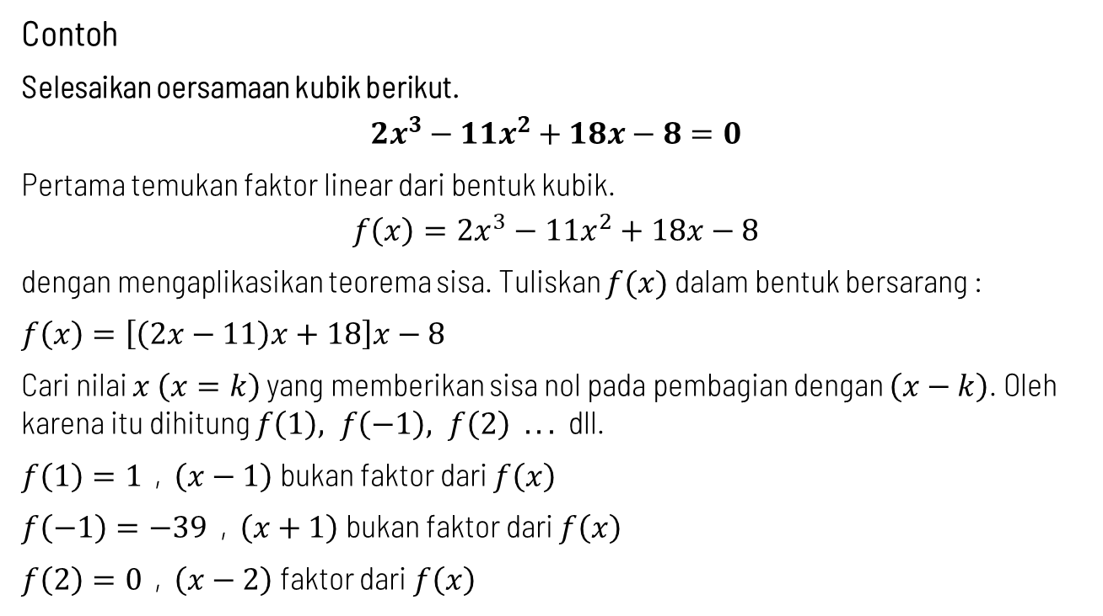
Contoh
Selesaikan oersamaan kubik berikut.
$$2x^{3}−11x^{2}+18x−8=0$$
Pertama temukan faktor linear dari bentuk kubik.
$$f\left(x\right)=2x^{3}−11x^{2}+18x−8$$
dengan mengaplikasikan teorema sisa. Tuliskan $f(x)$ dalam bentuk bersarang :
$f\left(x\right)=\left[\left(2x−11\right)x+18\right]x−8$
Cari nilai $x$ $\left(x=k\right)$ yang memberikan sisa nol pada pembagian dengan $\left(x−k\right)$. Oleh karena itu dihitung $f\left(1\right), f\left(−1\right), f\left(2\right) . . .$ dll.
$f\left(1\right)=1$ , $\left(x−1\right)$ bukan faktor dari $f\left(x\right)$
$f\left(−1\right)=−39$ , $\left(x+1\right)$ bukan faktor dari $f\left(x\right)$
$f\left(2\right)=0$ , $\left(x−2\right)$ faktor dari $f\left(x\right)$

Slide 40
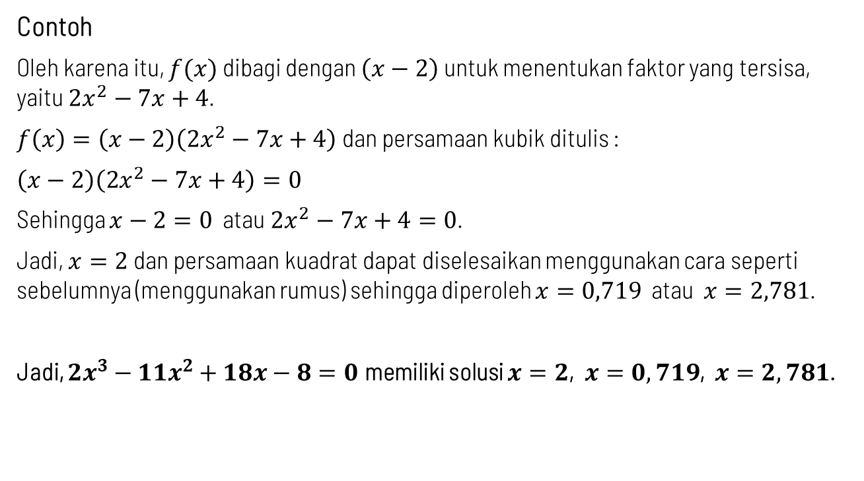
Contoh
Oleh karena itu, $f(x)$ dibagi dengan $\left(x−2\right)$ untuk menentukan faktor yang tersisa, yaitu $2x^{2}−7x+4$.
$f\left(x\right)=\left(x−2\right)\left(2x^{2}−7x+4\right)$ dan persamaan kubik ditulis :
$\left(x−2\right)\left(2x^{2}−7x+4\right)=0$
Sehingga $x−2=0$ atau $2x^{2}−7x+4=0$.
Jadi, $x=2$ dan persamaan kuadrat dapat diselesaikan menggunakan cara seperti sebelumnya (menggunakan rumus) sehingga diperoleh $x=0,719$ atau $x=2,781$.
Jadi, $2x^{3}−11x^{2}+18x−8=0$ memiliki solusi $x=2$, $x=0,719$, $x=2,781$.

Slide 41

Selesaikan persamaan $3x^{3}+12x^{2}+13x+4=0$ dan $5x^{3}+2x^{2}−26x−20=0$!

Slide 42
Persamaan dengan Order 4 Memiliki Setidaknya 2 Faktor Linear Sederhana

Slide 43
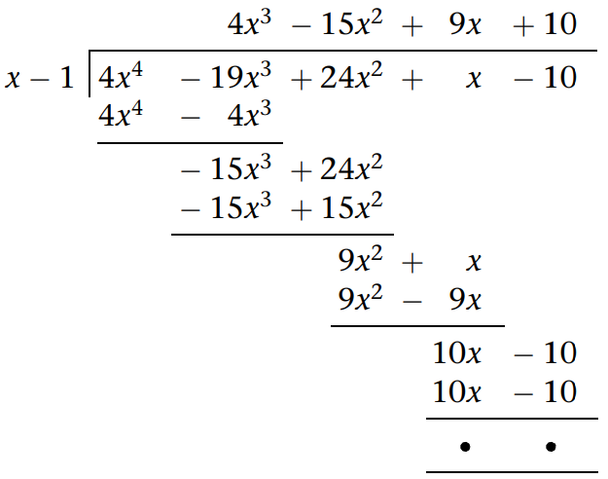
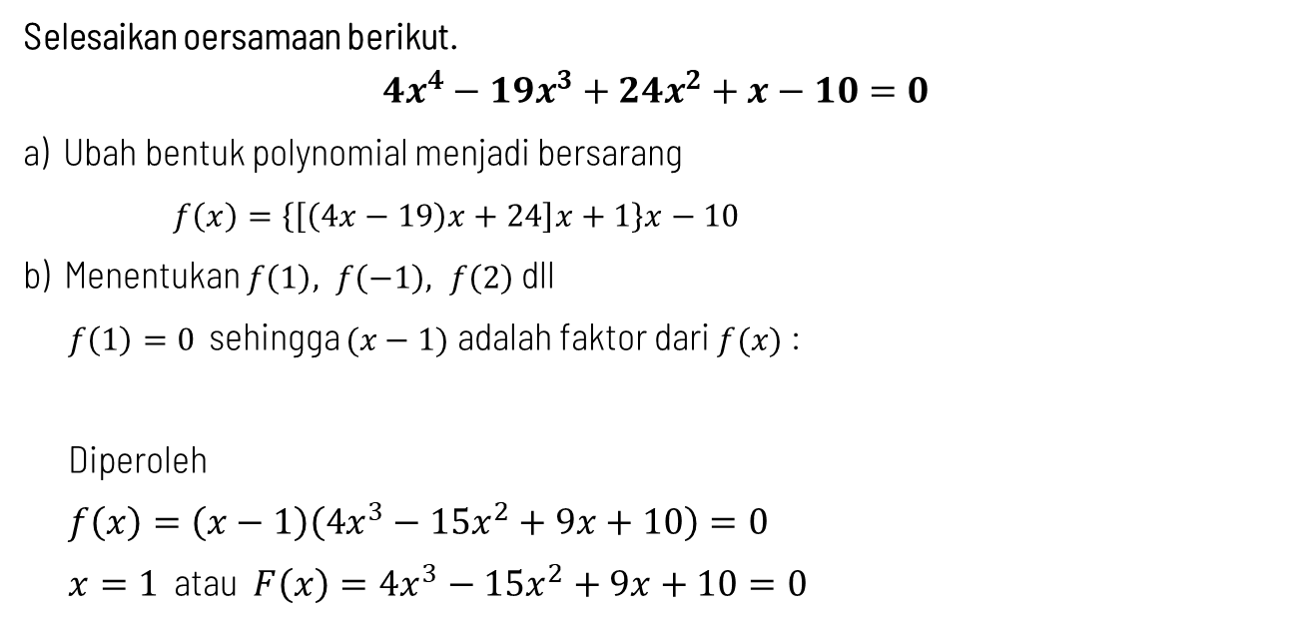
Contoh
Selesaikan oersamaan berikut.
$$4x^{4}−19x^{3}+24x^{2}+x−10=0$$
a) Ubah bentuk polynomial menjadi bersarang
$f\left(x\right)=\left\{\left[\left(4x−19\right)x+24\right]x+1\right\}x−10$
b) Menentukan $f\left(1\right), f\left(−1\right), f\left(2\right)$ dll
$f\left(1\right)=0$ sehingga $(x−1)$ adalah faktor dari $f(x)$ :
Diperoleh
$f\left(x\right)=\left(x−1\right)\left(4x^{3}−15x^{2}+9x+10\right)=0$
$x=1$ atau $F\left(x\right)=4x^{3}−15x^{2}+9x+10=0$

Slide 44
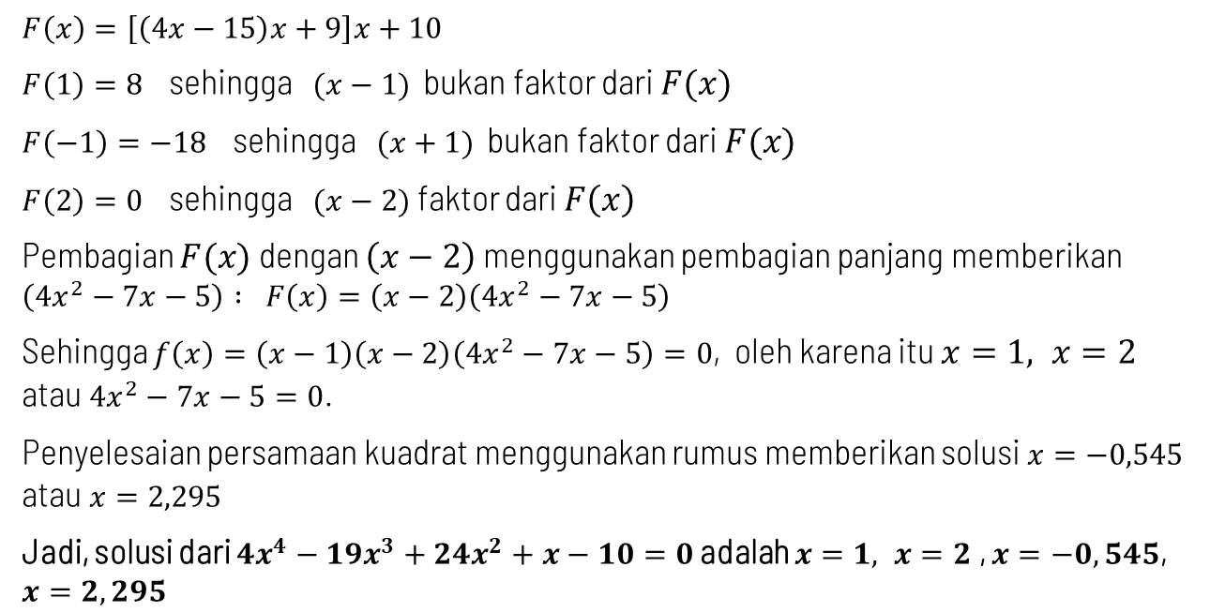
Contoh
$F\left(x\right)=\left[\left(4x−15\right)x+9\right]x+10$
$F\left(1\right)=8$ sehingga $(x−1)$ bukan faktor dari $F(x)$
$F\left(−1\right)=−18$ sehingga $(x+1)$ bukan faktor dari $F(x)$
$F\left(2\right)=0$ sehingga $(x−2)$ faktor dari $F\left(x\right)$
Pembagian $F(x)$ dengan $\left(x−2\right)$ menggunakan pembagian panjang memberikan $\left(4x^{2}−7x−5\right) : F\left(x\right)=\left(x−2\right)\left(4x^{2}−7x−5\right)$
Sehingga $f\left(x\right)=\left(x−1\right)\left(x−2\right)\left(4x^{2}−7x−5\right)=0$, oleh karena itu $x=1, x=2$ atau $4x^{2}−7x−5=0$.
Penyelesaian persamaan kuadrat menggunakan rumus memberikan solusi $x=−0,545$ atau $x=2,295$
Jadi, solusi dari $4x^{4}−19x^{3}+24x^{2}+x−10=0$ adalah $x=1, x=2$ , $x=−0,545$, $x=2,295$

Slide 45
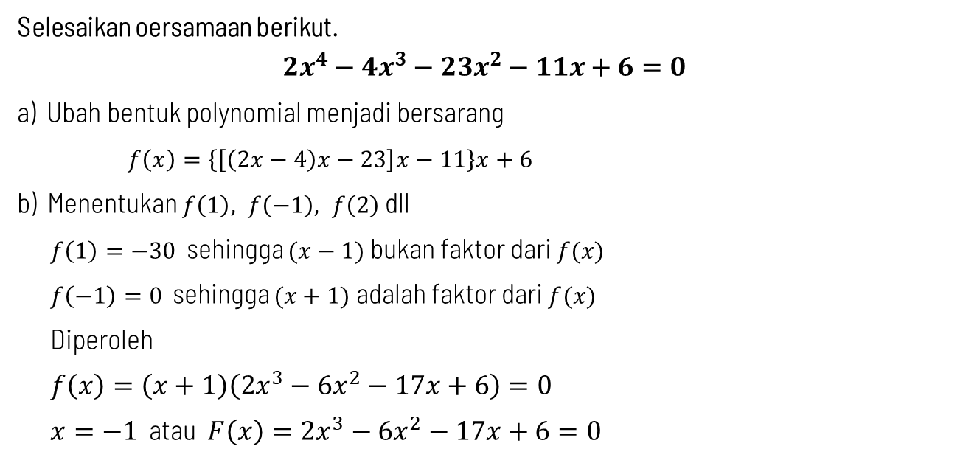
Contoh
Selesaikan oersamaan berikut.
$$2x^{4}−4x^{3}−23x^{2}−11x+6=0$$
a) Ubah bentuk polynomial menjadi bersarang
$f\left(x\right)=\left\{\left[\left(2x−4\right)x−23\right]x−11\right\}x+6$
b) Menentukan $f\left(1\right), f\left(−1\right), f\left(2\right)$ dll
$f\left(1\right)=−30$ sehingga $(x−1)$ bukan faktor dari $f(x)$
$f\left(−1\right)=0$ sehingga $(x+1)$ adalah faktor dari $f(x)$
Diperoleh
$f\left(x\right)=\left(x+1\right)\left(2x^{3}−6x^{2}−17x+6\right)=0$
$x=−1$ atau $F\left(x\right)=2x^{3}−6x^{2}−17x+6=0$

Slide 46
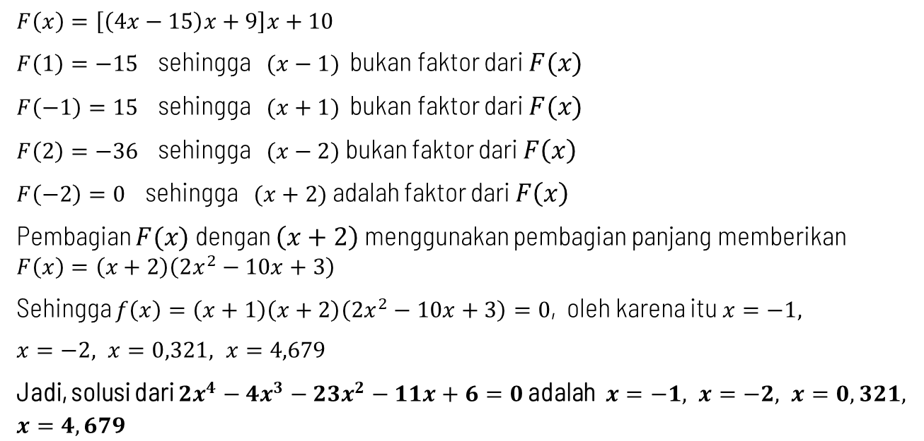
Contoh
$F\left(x\right)=\left[\left(4x−15\right)x+9\right]x+10$
$F\left(1\right)=−15$ sehingga $(x−1)$ bukan faktor dari $F(x)$
$F\left(−1\right)=15$ sehingga $(x+1)$ bukan faktor dari $F(x)$
$F\left(2\right)=−36$ sehingga $(x−2)$ bukan faktor dari $F\left(x\right)$
$F\left(−2\right)=0$ sehingga $(x+2)$ adalah faktor dari $F\left(x\right)$
Pembagian $F(x)$ dengan $\left(x+2\right)$ menggunakan pembagian panjang memberikan $F\left(x\right)=\left(x+2\right)\left(2x^{2}−10x+3\right)$
Sehingga $f\left(x\right)=\left(x+1\right)\left(x+2\right)\left(2x^{2}−10x+3\right)=0$, oleh karena itu $x=−1,$
$x=−2, x=0,321, x=4,679$
Jadi, solusi dari $2x^{4}−4x^{3}−23x^{2}−11x+6=0$ adalah $x=−1, x=−2, x=0,321, x=4,679$

Slide 47
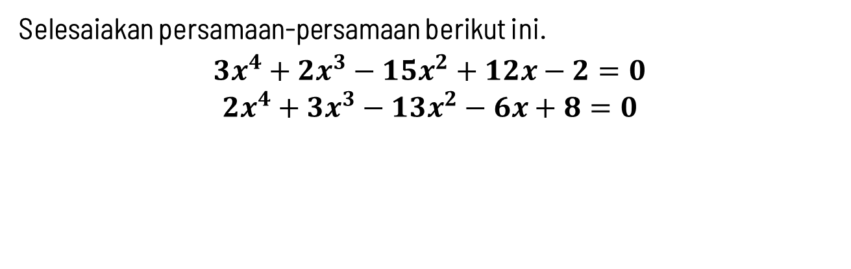
Selesaiakan persamaan-persamaan berikut ini.
$$3x^{4}+2x^{3}−15x^{2}+12x−2=0$$
$$2x^{4}+3x^{3}−13x^{2}−6x+8=0$$

Slide 48
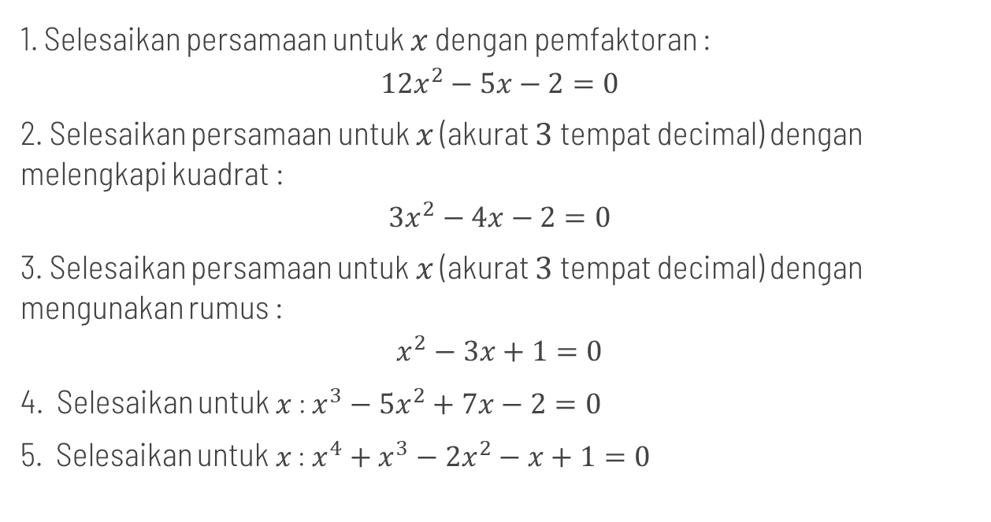
Latihan Soal
1. Selesaikan persamaan untuk $x$ dengan pemfaktoran :
$$12x^{2}−5x−2=0$$
2. Selesaikan persamaan untuk $x$ (akurat $3$ tempat decimal) dengan melengkapi kuadrat :
$$3x^{2}−4x−2=0$$
3. Selesaikan persamaan untuk $x$ (akurat $3$ tempat decimal) dengan mengunakan rumus :
$$x^{2}−3x+1=0$$
4. Selesaikan untuk $x$ : $x^{3}−5x^{2}+7x−2=0$
5. Selesaikan untuk $x$ : $x^{4}+x^{3}−2x^{2}−x+1=0$

